Slide 1
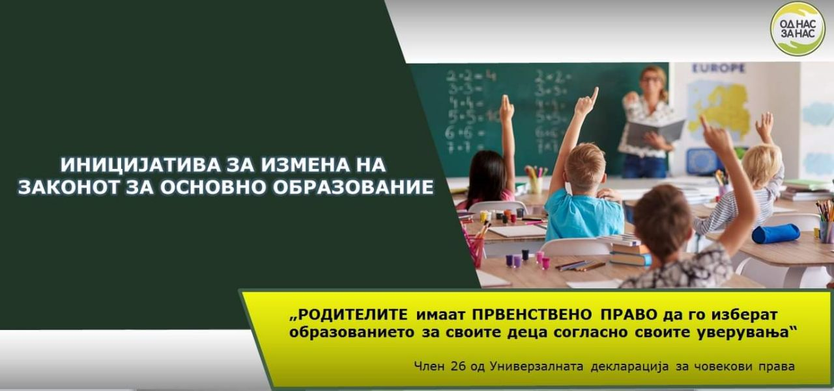
ПРАШАЊА И ОДГОВОРИ

Slide 2
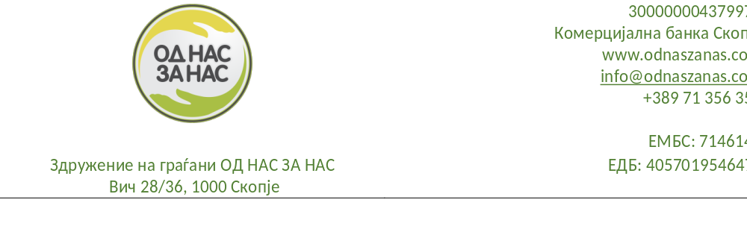
1. ЗОШТО ПРЕДЛОГ ЗАКОН ЗА ИЗМЕНА НА ЗОО?
Предлог-измените и дополнувања на ЗОО (во натамошниот текст: Измени) тргнуваат од и се засновани врз човековото право на родителите првенствено да го одберат образованието на своето дете согласно своите морални и верски уверувања, загарантирано со бројни меѓународни документи.
Согласно Уставот на Република Македонија, основното државно образование е единствено и задолжително за сите деца. Притоа, Уставот забранува секаков друг вид на основно образование (вклучително и приватно) како би можеле родителите да одберат образование за своите деца кое е согласно нивните уверувања. Следствено, како последица на оваа состојба се наметнува обврска за државата, а со цел почитување на ова човеково право, да обезбеди задолжителна програма во основното образование која не содржи елементи кои може да бидат спротивни на уверувањата на родителите и кои наметнуваат идеи на децата кои се спротивни на воспитанието и вредностите на децата кои ги добиваат од своите родители (во натамошниот текст: дискутабилни теми). Во спротивно, односно во секој друг случај, државата го прекршува ова човеково право на родителите со последици по психо-физичкото здравје на децата поради конфликтните информации кои би ги добивале од своите родители од една страна и училиштето од друга страна.
Постојниот ЗОО не содржи ниту еден механизам со кој ќе обезбеди филтер кој треба да загарантира дека при носење/измени на задолжителни програми/содржини во основното образование, донесените/изменетите програми/содржини, нема да содржат дискутабилни теми. Причината за ова е што согласно постојниот ЗОО, родителите не се активно вклучени во процесот на донесување/измена на програми/содржини и следствено носителите на измените немаат информација за ставот/мислењето/уверувањето на родителите. Дотолку повеќе, постојниот ЗОО не овозможува механизам кој ќе спречи носителите на политики да го игнорираат мислењето на родителите доколку истите ценат дека измените вклучуваат задолжителни содржини кои го загрозуваат интегритетот и уверувањата на детето – вредности кои детето ги стекнува со воспитанието од родителите.
Во однос на изборните програми, како и други дополнителни активности кои се спроведуваат во основното образование согласно законот, исто така недостасува обврска за училиштето писмено да го извести родителот односно старателот на ученикот, како и да побара писмена согласност од родителот дека се согласува неговото дете да земе учество во таквите активности.

Slide 3
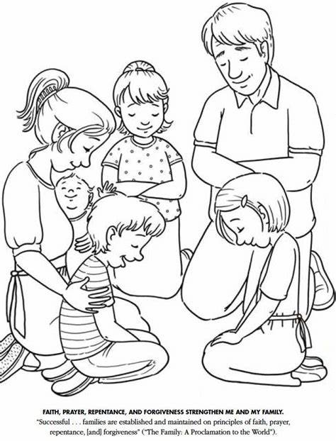
2. КОЈА Е ЦЕЛТА И ШТО БИ ПОСТИГНАЛЕ?
Целта на Измените е да се обезбеди механизам со кој ќе се превенира кршење на човековите права на дел или на сите родители, така што ќе се отстранат утврдените недостатоци (одговор на прашање бр.1) кои претставуваат сериозен ризик во основното образование да бидат наметнувани задолжителни програми и содржини за учење кои се спротивни на уверувањата на родителите.

Slide 4
3. ДАЛИ ПОСТОИ МОТИВАЦИЈА ЗА ИЗМЕНИТЕ КОЈА ПРОИЗЛЕГУВА
ОД ФАКТИЧКАТА СОСТОЈБА ВО ОБРАЗОВАНИЕТО?
Да. Како последица на утврдените недостатоци (одговор на прашање бр.1), во март 2021 година министерот Царовска (во натамошниот текст: Министерот) донесе нова концепција за основно образование (предложена во декември 2020 година) во постапка во која:
Министерот прибра коментари/предлози/сугестии по однос на предлог-Концепцијата за основно образование, но не даде повратна информација на подносителите на коментари/предлози/сугестии, односно истите беа игнорирани.
(Здружението за заштита на човекови права ОД НАС ЗА НАС, во предвидениот рок, со допис го извести МОН за темите кои се од негов интерес, мислењето на родителите, како и предлози за подобрување на Концепцијата со цел почитување на човековите права на сите родители. Здружението не доби одговор од МОН).
Министерот и други претставници на МОН не одговорија и на натамошните конкретни повици/коментари/предлози/сугестии во јавните емисии на кои имаа настапи со цел образложување на новата концепција. Она што ги карактеризираше јавните настапи на Министерот и други претставници на МОН беа повторувачки слогани за прашањата кои беа предмет од интерес на родителите, кои не даваат јасни и прецизни одговори на конкретните грижи на родителите.
(Во ниту еден јавен настап на Министерот и/или претставници на МОН, не беше даден одговор/коментар за конкретните прашањата кои Здружението ги отвори со коментарите/предлозите/сугестиите).
Министерот не спроведе јавна дебата во која учество може да земе секој заинтересиран родител или претставник на родителите. „Јавна дебата“ беше единствено спроведена во Сообранието на Република Македонија, при што право на учество имаа само претставници кои се однапред поканети од политички партии, но не и обични граѓани или граѓани кои претходно доставиле коментари/предлози/сугестии до Министерот. Па така, темите од интерес на нашето Здружение не беа отворени ниту на таа „јавна дебата“ до која нашето Здружение немаше пристап. Родителите, повторно останаа без одговор на клучни прашања.
Министерот ја донесе концепцијата, без разлика на револтот на родителите искажан и преку масовни организирани протести во организација на иницијативата „Учебници и настава мора да има“ и една седмица пред почетокот на учебната година во која треба да почне да се применува новата концепција, нема подготвено и објавено за увид на родителите, учебници по кои ќе се спроведува наставната програма.
Во меѓувреме, родители се обратија до надлежните институции со Барање за информации од јавен карактер во кое ги поставија на недвосмислен начин прашањата кои се најголема грижа на родителите. Наместо конкретен одговор на секое прашање, одговорот на надлежните институции повторно завиен во реториката на Министерот, по којзнае кој пат ги остави родителите во збунетост.
Ефектот од сето претходно наведено е дека донесената Концепција содржи дискутабилни теми кои се воведуваат како задолжителни концепти во основното образование, а родителите немаат начин како формално да го искажат својот став, па оваа состојба е искористена од страна на надлежните да се прегазат, наместо да се надминат, грижите на родителите.

Slide 5
4. КАКО СО ИЗМЕНИТЕ ЌЕ СЕ НАДМИНАТ УТВРДЕНИТЕ
НЕДОСТАТОЦИ ВО ЗОО?
Постојат неколку механизми, од кои главните неколку кои се воведуваат со Измените, се:
задолжителните елементи од наставната програма се бара да бидат неутрални и да не го доведуваат во конфликт воспитанието на децата кое го добиваат од нивните родители.
(Како родителите ќе осигураат дека задолжителните наставни содржини се неутрални и што тоа би значело?)
Министерот мора да ги повика на јавна дебата сите заинтересирани граѓани кои ќе достават коментари/предлози/сугестии за евентуално менување на веќе усвоени задолжителни содржини (тука се претпоставува дека веќе усвоените (претходни) задолжителни содржини се прифатени од родителите претходно, а се предлагаат измени на истите).
(Но, усвоените задолжителни содржини со новата Концепција за основно образование не се прифатени од родителите. Што во тој случај? Одговорот на ова прашање е даден во прашањето бр.6. Во овој дел се тргнува од претпоставката дека усвоените задолжителни содржини се прифатени од родителите во претходна постапка).
Јавната дебата ќе може да ја следи секој граѓанин преку јавните сервиси со што секој родител ќе добие можност да се запознае со дилемите кои се отворени пред надлежните институции, доколку самиот не зел активно учество. Исто така, ќе може да слушне спротивставени аргументи и одговори на Министерот за соодветните теми. Притоа, соочен со родителите, Министерот не би можел да дава одговори во завиена форма.
После завршување на јавната(ите) дебата(и), секој родител ќе има можност и обврска преку механизам во кој се вклучени советите на родители да го изрази своето негативно мислење доколку цени дека одредени содржини од задолжителната содржина во образовниот процес се спротивни на неговите уверувања, при што целиот процес треба да биде уредно документиран.
Министерот е должен да ги земе предвид информациите кои ги добива преку вистински јавни дебати на кои директно и пред јавноста се соочуваат аргументите, како и мислењата на родителите добиени преку советите на родители од кои јасно ќе може да се препознае материјалноста на ефектот врз родителите за одредени дискутабилни содржини.
Документираноста и транспарентноста на целокупниот процес кој се бара со Измените треба да ѝ овозможи на јавноста увид (по потреба) за тоа дали Министерот ги почитува одредбите од законот и да обезбеди релевантни докази доколку тоа не е случај со цел преземање натамошни активности. Во ова сценарио, Министерот не би можел да каже дека родителите ја поддржуваат Концепцијата доколку тоа не е фактичката состојба, бидејќи информациите ќе може да се проверат, а не како во постојното сценарио кога Министерот спроведува анкети кои не е можно да бидат верификувани.
Во Измените се содржани и други одредби кои имаат за цел активно да ги вклучат родителите во изборот на образованието на своите деца, ве молиме детално да ги погледнете Измените.

Slide 6
5. ШТО БИ БИЛО ПОРАЗЛИЧНО ДОКОЛКУ ПРЕД ДОНЕСУВАЊЕ НА
НОВАТА КОНЦЕПЦИЈА, НА СИЛА БЕА И ОДРЕДБИТЕ ОД ОВИЕ ИЗМЕНИ?
Доколку пред донесувањето на новата Концепција за основно образование на сила беа и одредбите од Измените, игнорирањето на барањата на родителите и необезбедување на одговори на критични прашања кои се од интерес на родителите од страна на Министерот, би било јасно препознато како противзаконско делување и злоупотреба на службената должност, за што се дефинирани соодветни правни постапки и санкции.
Така на пример, една седмица пред почетокот на учебната година, родителите сѐ уште немаат официјален одговор од надлежните институции за тоа дали на децата под плаштот на родова еднаквост ќе им се наметнува идејата дека родот е флуиден, независен од полот и дека можат да го изберат својот род, независно од полот. Исто така, немаат информација кои насоки основното образование би ги следело согласно препораките на СЗО и УНЕСКО. Овие прашања упорно се избегнуваат да бидат одговорени, а родителите вербално се смируваат дека тоа нема да биде случај, иако сите достапни формални документи укажуваат на спротивното.
Доколку на сила беа одредбите од Измените, Министерот ќе беше соочен со прашањата на родителите пред очите на јавноста и родителите ќе инсистираа на точни, официјални информации врз основа на кои ќе го искажеа своето мислење, во кој случај не би можело да бидат сокриени.
Имајќи предвид дека последната информација која надлежните институции ја споделија со родителите е дека „Дефинирањето на поимите во наставните материјали за учениците ќе биде согласно возраста на учениците и усогласено со меѓународните документи развиени од UNESCO, UNFPA, UNICEF, WHO и UNDP“, прашања на кои надлежните институции сѐ уште немаат одговорено се дали ќе се применуваат и следните препораки на овие институции:
Според документот „Standards for Sexuality Education in Europe“ на WHO:
„На возраст од 0 – 4 години, на децата треба да им се даде информација за различните видови врски, а на 4 – 6 годишна возраст веќе треба да им се даде информација за врските помеѓу исти полови“ (стр. 40-43/68)
Според истиот документ „Standards for Sexuality Education in Europe“ на WHO:
„На возраст од 0 – 4 години, на децата треба да им се даде информација за правото да го истражуваат родовиот идентитет. Треба да им се даде информација за правото да ја истражуваат голотијата и телото, да бидат љубопитни. На 4 – 6 годишна возраст треба да им се даде информација за разликите во родот и да го консолидираат нивниот родов идентитет“ (стр. 40-43/68)
Исто така, според документот „International Technical Guidance on Sexuality Education“ на UNESCO на која организација, исто така се повикувате во одговорот од 28.7.2021 година:
„Родов идентитет: Длабоко почувствувано внатрешно и индивидуално искуство на една личност за нејзиниот род, што може да одговара или не, со полот што му е доделен при раѓање. Ова го вклучува личното чувство на телото кое може да вклучува, доколку е слободно избрано, модификација на телесниот изглед или функција (со медицински, хируршки или други средства)“ (стр.112/139)

Slide 7
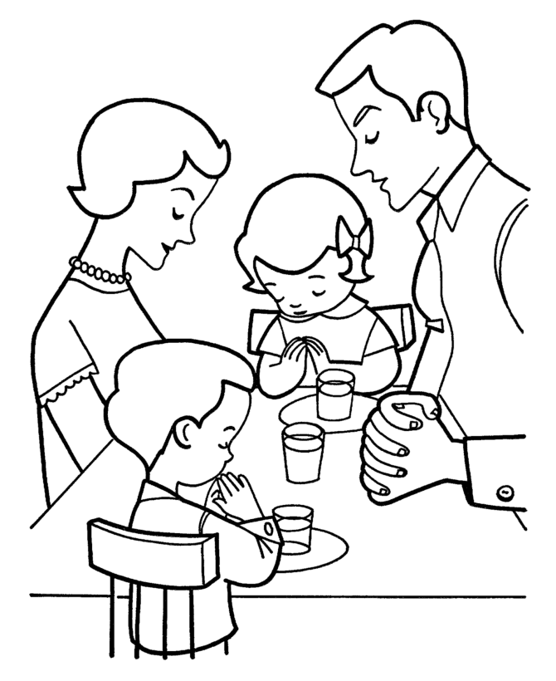
6. КАКО ОВИЕ ИЗМЕНИ БИ ИМАЛЕ ЕФЕКТ НА ПОСТОЈНАТА
КОНЦЕПЦИЈА ЗА ОСНОВНО ОБРАЗОВАНИЕ?
Со Измените се предвидуваат преодни одредби согласно кои се бара да се спроведе предвидената постапка за носење нова концепција и врз постојната Концепција за основно образование, со цел да се утврди дека истата е согласно законот. Доколку се утврди дека истата не е согласно законот, потребно е истата да биде променета во определен рок.

Slide 8
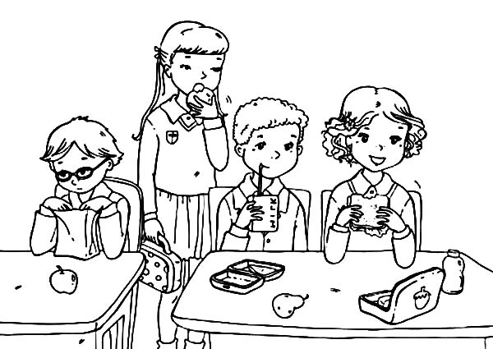
7. КАКО ЌЕ ЗНАЕМЕ ДЕКА МИНИСТЕРОТ ЌЕ ГИ ПОЧИТУВА
МИСЛЕЊАТА НА РОДИТЕЛИТЕ?
Тоа не може да го знаеме, но тоа што би го знаеле е дека целиот процес обезбедува транспарентна документација за мислењето на родителите, која би била достапна за јавноста како информација од јавен карактер и проверлива од страна на надлежните институци при покренување на постапка. Со тоа Министерот свесно, при достапна доказна документација, би пристапил кон непочитување на законот, што е кривично дело.

Slide 9
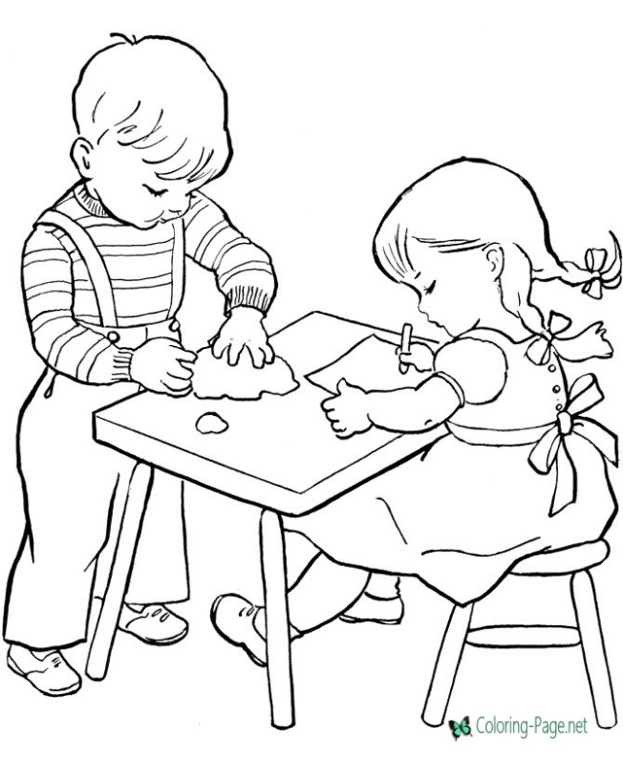
8. ДАЛИ ПРАВОТО НА РОДИТЕЛИТЕ Е ПОГОЛЕМО ОД ПРАВАТА КОИ ГИ УЖИВААТ ДЕЦАТА, А КОИ СЕ ПРОПИШАНИ СО ПРАВНИ ДОКУМЕНТИ?
Со Измените се уредува општата постапка за донесување на задолжителни содржини во основното образование, а не се зборува за конкретна состојба која може да се разгледува како право на детето од една страна кое е во спрега со првенственото право на родителот од друга страна.
Согласно правните акти државата е должна да го почитува првенственото право на родителите согласно своите уверувања. Тоа што се предлага во измените е родителите да бидат активно вклучени во процесот на донесување задолжителни програми, како и транспарентна постапка во која надлежните не би можеле едноставно да ги игнорираат родителите. Со ваквиот механизам, дискутабилните теми одделно ќе се отвораат во зависност од респонзивноста на родителите, дебатираат, изложуваат аргументи. На тој начин за одлуките кои ќе бидат донесени, на било која тема, ќе претходи транспарентен процес кој може да биде подложен на ревизија, и во секој случај одлуките нема да бидат основани на манипулативни информации, притоа со цензурирање на другата страна.

Slide 10
За да поставите допоплнителни прашања или да дадете предлози и сугестии, Ве молиме контактирајте нè!
Здружение за заштита на човекови права ОД НАС ЗА НАС
www.odnaszanas.com
https://www.facebook.com/odnaszanas

